Slide 2
ΦΥΣΙΚΗ 86Υ011
Εμμανουήλ Πρωτονοτάριος
16^{ο} Μάθημα

Slide 3



Διατήρηση Ορμής

Slide 4

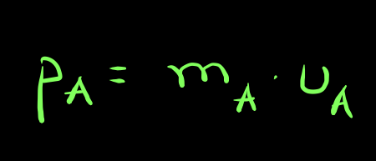
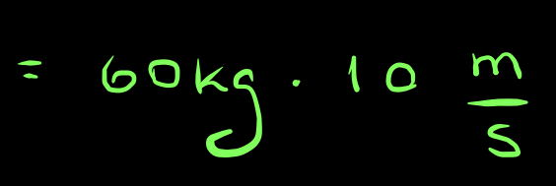
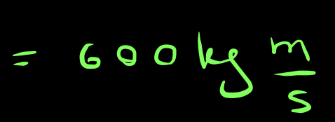

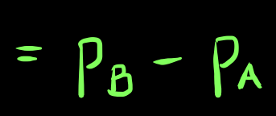


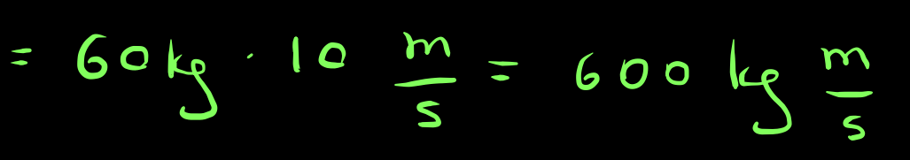
Διατήρηση Ορμής
Notes:
Στην περίπτωση που έχουμε ίσες μάζες θα αποκτήσουν ίσες επιταχύνσεις, άρα το συμπέρασμα που βγαίνει είναι ότι δέχονται ίσες δυνάμεις (από το 2^{ο} ΝΝ)
Το κέντρο μάζας παραμένει σταθερό. Αν δούμε αυτούς τους δύο ως σύστημα, δεν δέχονται εξωτερικές δυνάμεις, άρα το να είχαμε κίνηση στο κέντρο μάζας θα ήταν παράδοξο, δηλαδή δε θα ίσχυε ο 1^{ος} ΝΝ για το σύστημα των δύο σωμάτων.

Slide 5
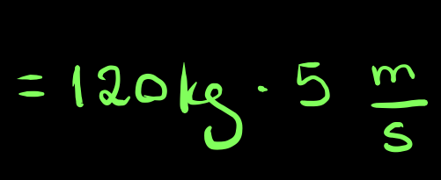

Διατήρηση Ορμής
Notes:
Αντίστοιχα εδώ. Οι ίσες δυνάμεις προκαλούν διαφορετικό αποτέλεσμα στον κάθε έναν.
Αν τους δούμε ως σύστημα, το κέντρο μάζας πάλι παραμένει σταθερό και δεν έχουμε παραβίαση του 1^{ου} ΝΝ.

Slide 6
Σύστημα Σωμάτων
Χρειάζεται να ορίσουμε ένα σύστημα σωμάτων το οποίο θα μελετήσουμε. Επιλέγουμε εμείς ποιο θεωρούμε το σύστημα σωμάτων.
Οι δυνάμεις διαχωρίζονται σε εσωτερικές και εξωτερικές του συστήματος.
Παράδειγμα

Slide 7
Δυνάμεις
Εσωτερικές του συστήματος:
Ασκούνται από τα μέλη του συστήματος σε άλλα μέλη του ίδιου συστήματος.
Εξωτερικές του συστήματος:
Ασκούνται από εξωτερικά σώματα σε μέλη του συστήματος.
Όλες μπορεί να είναι δυνάμεις «με επαφή» ή «από απόσταση».

Slide 8
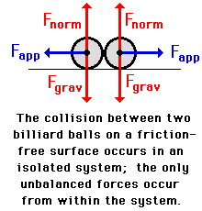
Εσωτερικές – Εξωτερικές Δυνάμεις
Παραδείγματα

Slide 9
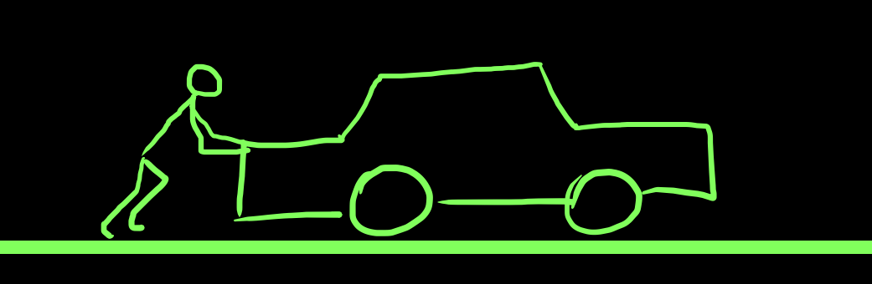





Εσωτερικές – Εξωτερικές Δυνάμεις
Παραδείγματα
$$\vec{N_{B}}$$
$$\vec{N_{A}}$$
A
B
$$\vec{T}$$
$$\vec{w_{A}}$$
$$\vec{w_{B}}$$

Slide 10
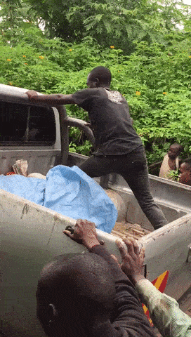
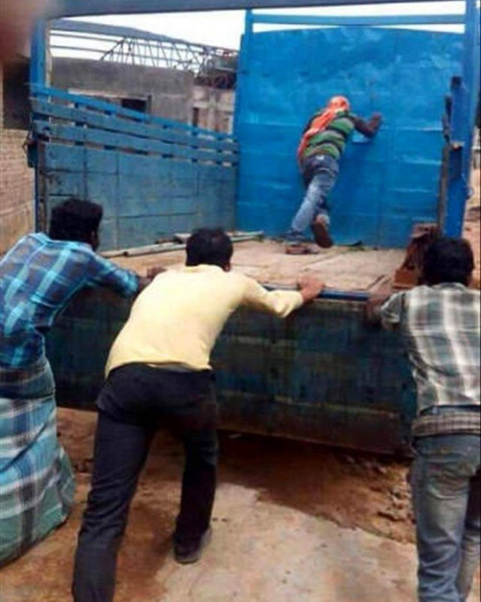


Εσωτερικές – Εξωτερικές Δυνάμεις
Παραδείγματα
A
B
${\vec{T}}_{BA}$
${\vec{T}}_{AB}$

Slide 11
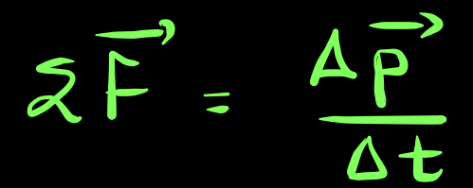
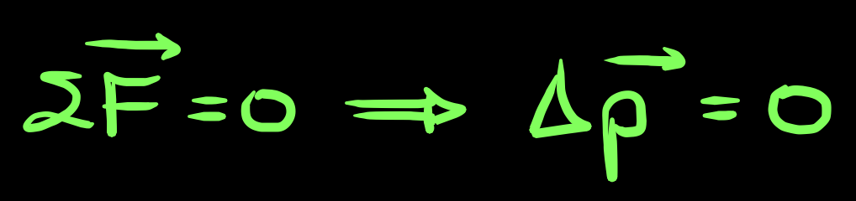

Σύστημα Σωμάτων
Μονωμένο Σύστημα: Ένα σύστημα σωμάτων στο οποίο δεν ασκούνται εξωτερικές δυνάμεις ή η συνισταμένη των εξωτερικών δυνάμεων είναι ίση με μηδέν.
Σε ένα μονωμένο σύστημα, η συνολική ορμή διατηρείται σταθερή.
Αρχή Διατήρησης της Ορμής (ΑΔΟ)

Slide 12

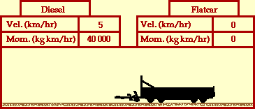
Αρχή Διατήρησης της Ορμής

Slide 13
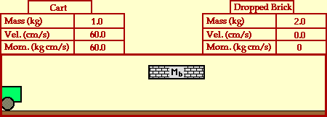
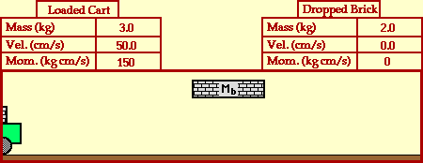
Αρχή Διατήρησης της Ορμής
Πλαστική κρούση προκύπτει συσσωμάτωμα
κινούμενο σώμα «προσκρούει» σε ακίνητο
Η συνολική κινητική ενέργεια
ΔΕΝ ΔΙΑΤΗΡΕΙΤΑΙ

Slide 14
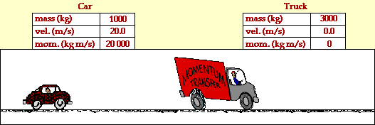
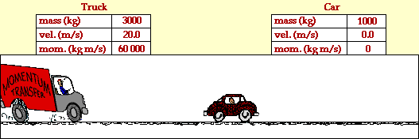
Αρχή Διατήρησης της Ορμής
Πλαστική κρούση προκύπτει συσσωμάτωμα
κινούμενο σώμα «προσκρούει» σε ακίνητο
Η συνολική κινητική ενέργεια
ΔΕΝ ΔΙΑΤΗΡΕΙΤΑΙ

Slide 15
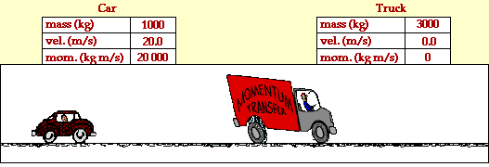
Αρχή Διατήρησης της Ορμής
Ελαστική κρούση
Η συνολική κινητική ενέργεια
ΔΙΑΤΗΡΕΙΤΑΙ
Τα δύο σώματα κινούνται ανεξάρτητα
κινούμενο σώμα «προσκρούει» σε ακίνητο

Slide 16
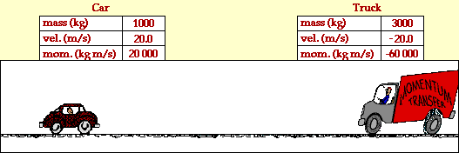
Αρχή Διατήρησης της Ορμής
Ελαστική κρούση
Η συνολική κινητική ενέργεια
ΔΙΑΤΗΡΕΙΤΑΙ
Τα δύο σώματα κινούνται ανεξάρτητα
κινούμενο σώμα «προσκρούει» σε ακίνητο

Slide 17
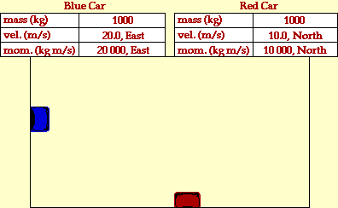
Αρχή Διατήρησης της Ορμής (Διανυσματικά)

Slide 18
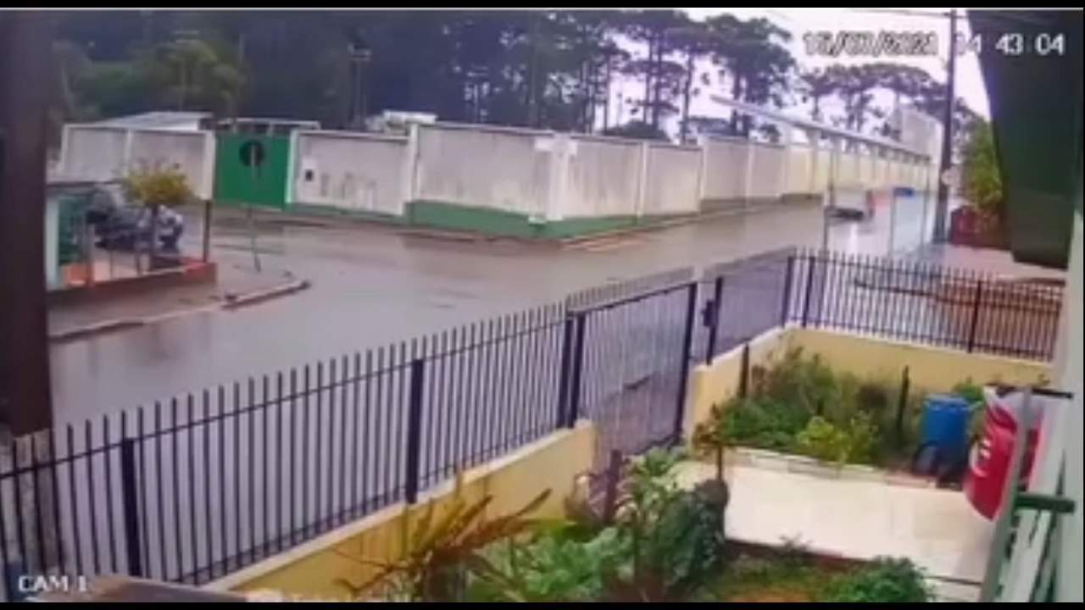
Αρχή Διατήρησης της Ορμής

Slide 19
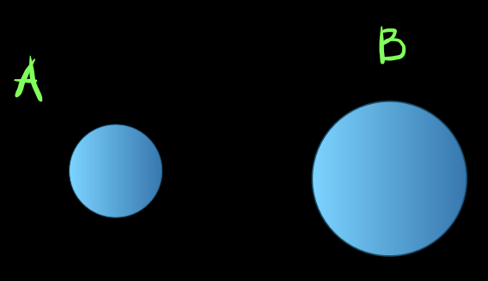
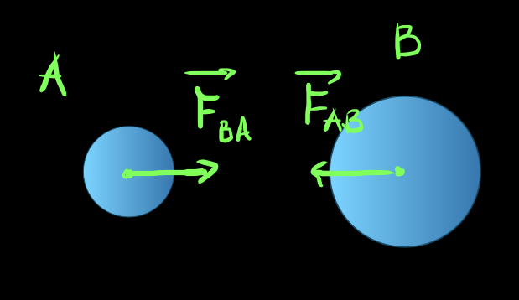
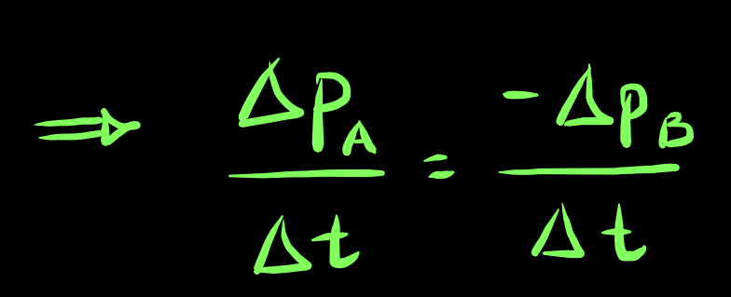


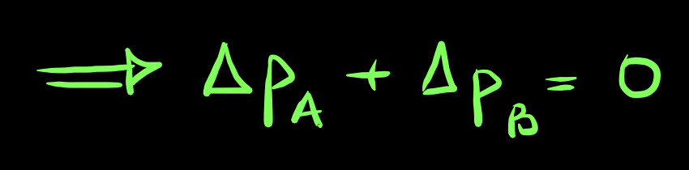

«Απόδειξη» της Αρχής Διατήρησης της Ορμής

Slide 20

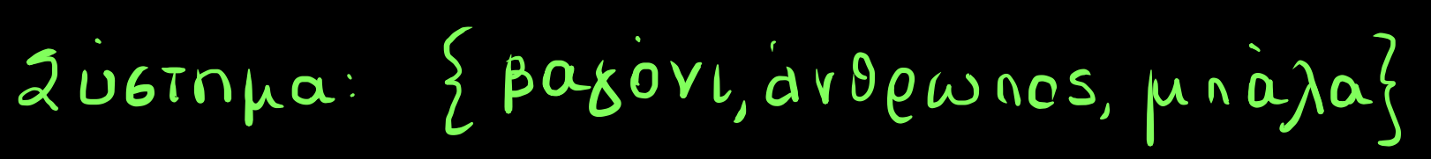









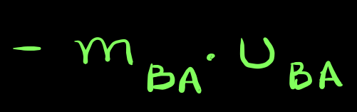


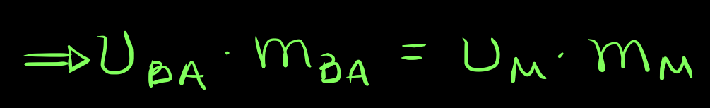
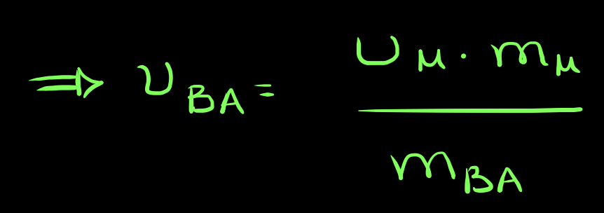



Εφαρμογή
Σε ένα ακίνητο βαγόνι μάζας Μ = 900Kg, βρίσκεται ένας άνθρωπος μάζας m_{A} = 100kg. Κρατάει στο χέρι του μία σιδερένια μπάλα m_{M} = 10Kg, που την εκτοξεύει με ταχύτητα u_{M} = 10m/s. Να βρείτε την ταχύτητα u_{BA} με την οποία θα κινηθεί το βαγόνι με τον άνθρωπο.
$$\vec{u_{BA}}$$
$$\vec{u_{M}}$$

Slide 21

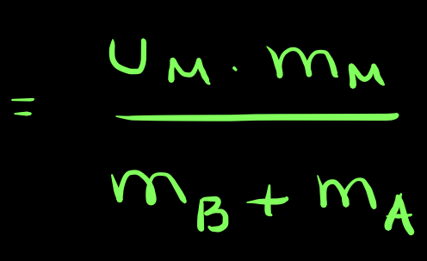
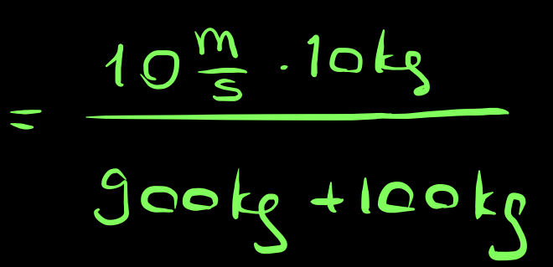
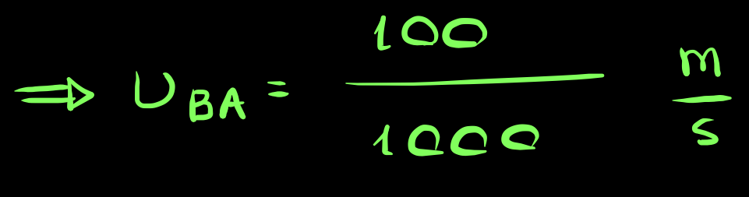
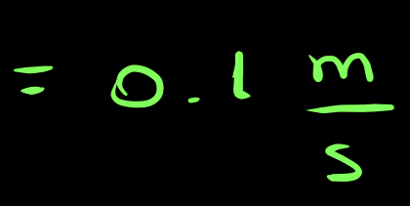
Εφαρμογή
Σε ένα ακίνητο βαγόνι μάζας Μ = 900Kg, βρίσκεται ένας άνθρωπος μάζας m_{A} = 100kg. Κρατάει στο χέρι του μία σιδερένια μπάλα m_{M} = 10Kg, που την εκτοξεύει με ταχύτητα u_{M} = 10m/s. Να βρείτε την ταχύτητα u_{BA} με την οποία θα κινηθεί το βαγόνι με τον άνθρωπο.
$$\vec{u_{BA}}$$
$$\vec{u_{M}}$$

Slide 22
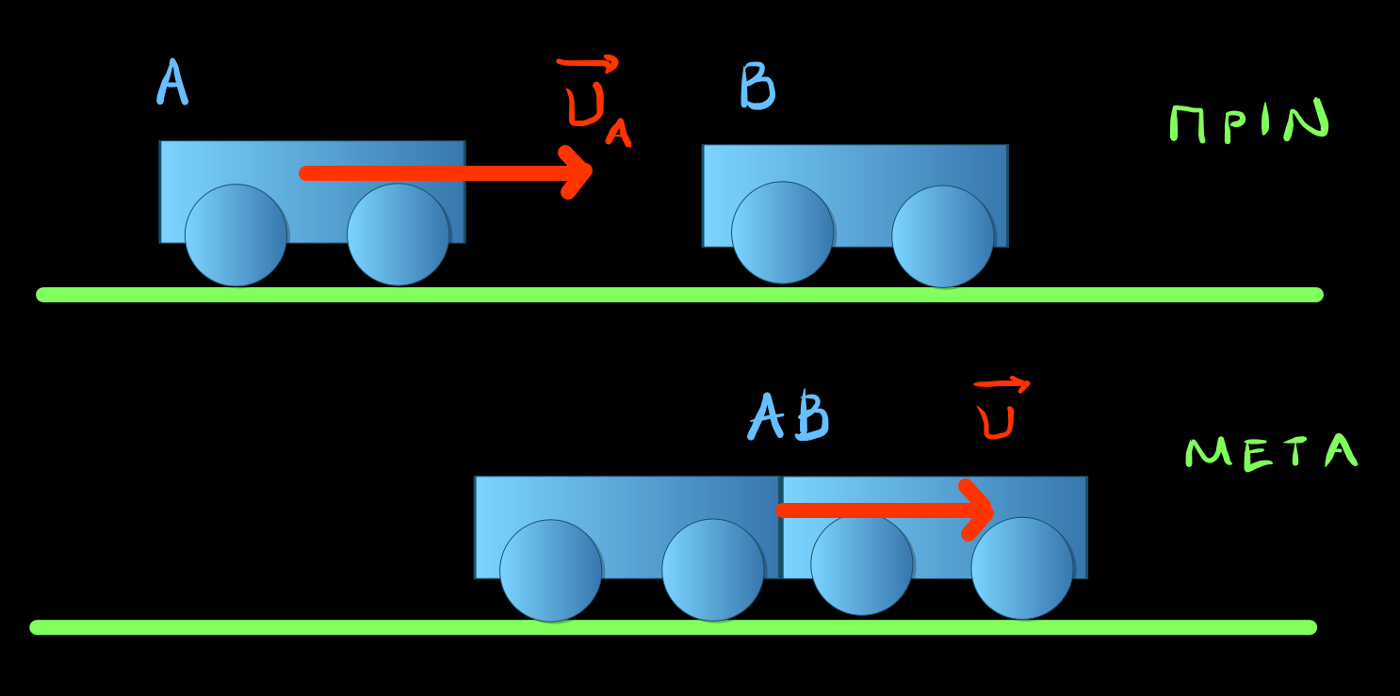



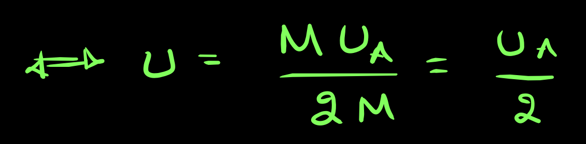
Εφαρμογή
Ένα βαγόνι A μάζας Μ = 1000Kg, προσκρούει σε ένα ακίνητο βαγόνι Β ίσης μάζας με ταχύτητα u_{Α} = 10m/s, και συσσωματώνονται. Να βρείτε την ταχύτητα υ του συσσωματώματος.

Slide 23

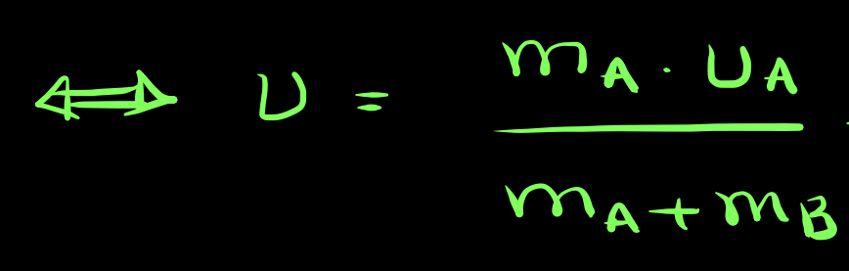
Εφαρμογή (γενίκευση)
Ένα βαγόνι A μάζας m_{A} προσκρούει σε ένα ακίνητο βαγόνι Β μάζας m_{B} με ταχύτητα u_{Α}, και συσσωματώνονται. Να βρείτε την ταχύτητα υ του συσσωματώματος.

Slide 24
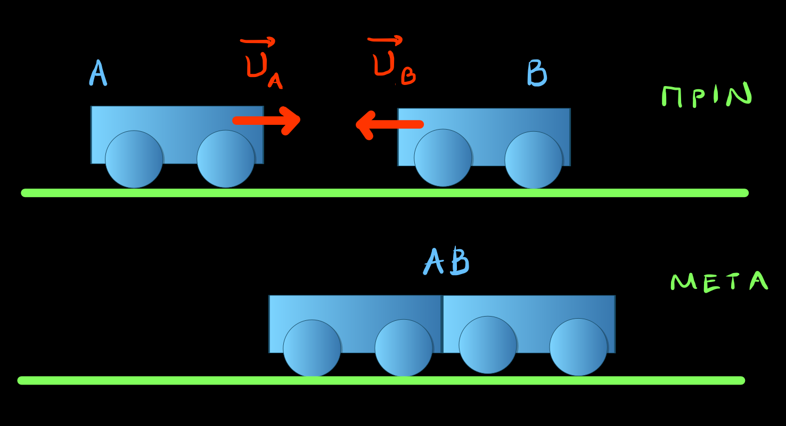



Εφαρμογή
Ένα κινούμενο βαγόνι Α μάζας Μ = 1000Kg συγκρούεται με ένα βαγόνι Β ίσης μάζας που κινείται με αντίθετη ταχύτητα. Να βρείτε την ταχύτητα V του συσσωματώματος.

Slide 25
Πειραματική Επίδειξη
Αμαξίδια
Ελαστική και Πλαστική κρούση
Ελαστική κρούση με ίσες μάζες και το ένα αμαξίδιο ακίνητο
Ελαστική κρούση με διαφορετικές μάζες και το ένα αμαξίδιο ακίνητο
Πλαστική κρούση με ίσες μάζες και το ένα αμαξίδιο ακίνητο
Πλαστική κρούση με διαφορετικές μάζες και το ένα αμαξίδιο ακίνητο
Διάσπαση με ίσες και διαφορετικές μάζες (αρχικά ακίνητο σύστημα)

Slide 26

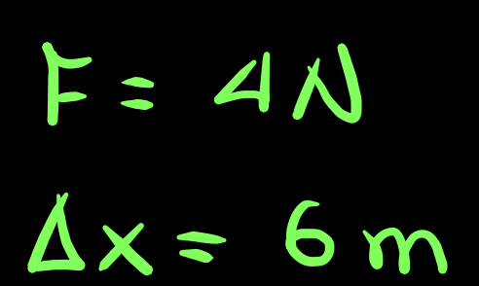
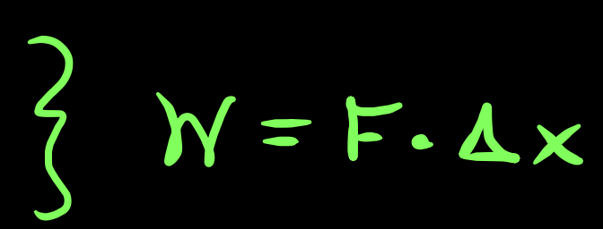
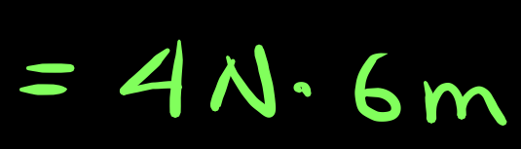


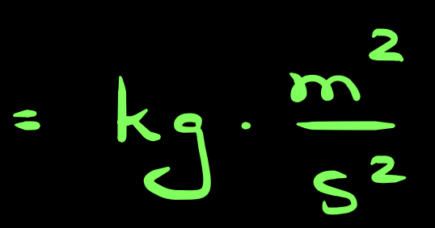

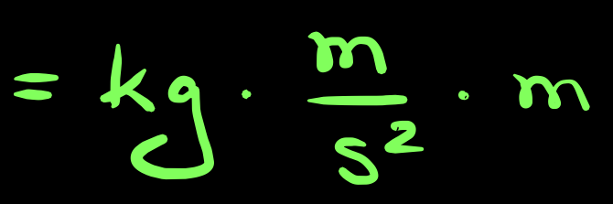




Έργο Δύναμης
WORK
$$\vec{F}$$
$$Δ\vec{x}$$
Εφαρμογή
Ένα σώμα κινείται υπό την επίδραση οριζόντιας δύναμης F = 4N και μετατοπίζεται κατά Δx = 6m. Να υπολογίσετε το έργο της δύναμης F για αυτήν τη μετατόπιση.

Slide 27
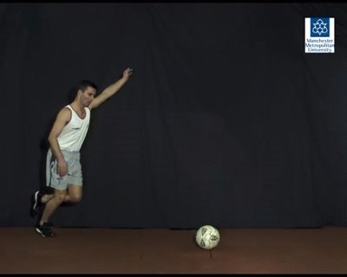



Έργο Δύναμης
Θετικό Έργο
προσφέρεται στο σώμα
WORK
$$\vec{F}$$
$$Δ\vec{x}$$
Τι εκφράζει ?
Η δύναμη μεταφέρει ενέργεια στο σώμα – προσφέρει ενέργεια.
Το έργο της δύναμης εκφράζει τη μετατροπή μίας μορφής ενέργειας σε μία άλλη.
Αρνητικό Έργο
καταναλώνεται
$$\vec{F}$$
$$Δ\vec{x}$$

Slide 28
Ενέργεια
Είναι μία θεμελιώδης έννοια στη Φυσική
Εκφράζει την ικανότητα να προκληθούν παρατηρήσιμες μεταβολές, όπως το να μετακινηθεί ένα βαρύ σώμα.
Δεν παρατηρούμε την ενέργεια αλλά τις μεταβολές της.
Μεταφέρεται από ένα σύστημα σε ένα άλλο
ή
μετατρέπεται από μία μορφή σε μία άλλη
(π.χ. κινητική, δυναμική, θερμική)
Δεν υπήρχε η έννοια της ενέργειας στην εποχή του Newton.

Slide 29
Ενέργεια
Σε όλα τα φαινόμενα που έχουμε παρατηρήσει μέχρι στιγμής,
η ενέργεια δεν χάνεται ούτε δημιουργείται
μετασχηματίζεται ή μεταφέρεται
αλλά το συνολικό ποσό της παραμένει σταθερό.
Αρχή Διατήρησης της Ενέργειας

Slide 30



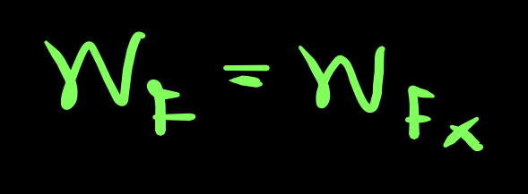







Έργο Δύναμης
Μηδενικό Έργο
$$\vec{F}$$
δύναμη κάθετη στη μετατόπιση
$$Δ\vec{x}$$
$$\vec{F}$$
$$\vec{F}y$$
θ
$$\vec{F}x$$
$$Δ\vec{x}$$

Slide 31


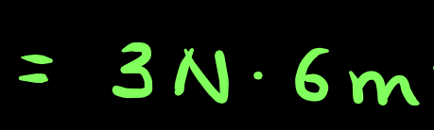


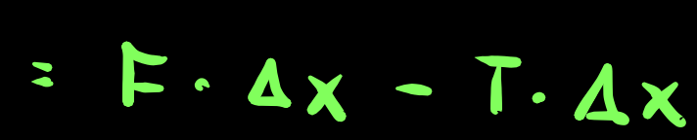
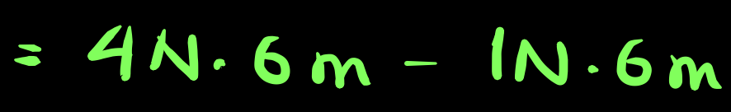
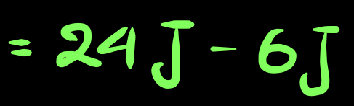




Έργο Συνισταμένης Δύναμης
Εφαρμογή: Ένα σώμα κινείται υπό την επίδραση οριζόντιας δύναμης F = 4N και μετατοπίζεται κατά Δx = 6m. Υπάρχει δύναμη τριβής, Τ = 1Ν.
Να υπολογίσετε το έργο της συνισταμένης δύναμης για αυτήν τη μετατόπιση.
$$\vec{Τ}$$
$$\vec{F}$$
$$Δ\vec{x}$$

Slide 32
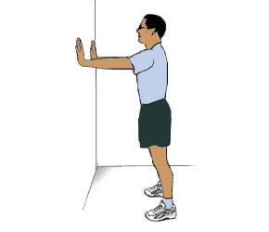
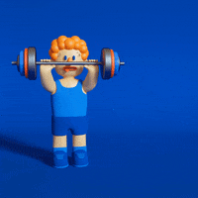
Προσφέρεται Έργο?
Για να προσφερθεί ή καταναλωθεί έργο χρειάζεται να υπάρξει μετατόπιση.
Αν Δx = 0, τότε W = 0.

Slide 33







Εφαρμογή
Ένα σώμα κινείται οριζόντια υπό την επίδραση δύναμης F = 2N που σχηματίζει γωνία θ = 30º με τον οριζόντιο άξονα. Μετατοπίζεται κατά Δx = 5m. Να υπολογίσετε το έργο της δύναμης F για αυτήν τη μετατόπιση. Δίνεται συν(30^{ο}) = 0.87.
$$\vec{F}$$
$$\vec{F}y$$
θ
$$\vec{F}x$$
$$Δ\vec{x}$$

Slide 34
Τέλος

